Slide 1


REPRESENTASI MAKNA GALAU DALAM FILM RADIO GALAU FM
(Analisis Semiotika John Fiske Mengenai Makna Galau Dalam Film Radio Galau FM)
SKRIPSI
Diajukan Untuk Menempuh Syarat Sidang Skripsi Pada Program Studi Ilmu Komunikasi Konsentrasi Jurnalistik
Oleh,
LINA AFRIYANTI
NIM. 41809010
PROGRAM STUDI ILMU KOMUNIKASI, KONSENTRASI JURNALISTIK
FAKULTAS ILMU SOSIAL DAN ILMU POLITIK
UNIVERSITAS KOMPUTER INDONESIA
BANDUNG
2013

Slide 2

BAB 1
LATAR BELAKANG MASALAH
RUMUSAN MASALAH
Film Radio Galau FM
Makro
Film Sebagai Salah Satu Media Masa
Level Realitas
Bagaimana Representasi Makna Galau Dalam Film Radio Galau FM ?
M
i
k
r
o
Level Representasi
Semiotika
John Fiske
Level Ideologi

Slide 3
BAB 1
MAKSUD
TUJUAN
Untuk Mengetahui Representasi Makna Galau Dalam Film Radio Galau FM
Untuk Mengetahui :
Level Realitas
Level Representasi
Level Ideologi

Slide 4

BAB 2
KERANGKA PEMIKIRAN
Film Radio Galau FM
Representasi Makna Galau
Kode-Kode Televisi John Fiske
Realitas
Representasi
Ideologi
Representasi Makna Galau Dalam Film Radio Galau FM

Slide 5

BAB 3
OBJEK PENELITIAN
Objek Penelitian Dalam Penelitian Ini Adalah Sequence Dalam Film Radio Galau FM, Dengan Fokus Penelitian Yaitu Adegan Yang Menggambarkan Tentang Makna Galau Dalam Film Radio Galau FM. Pengambilan Sequence Ini Menggunakan Fungsi Narasi Propp Yang Terdiri Dari Tiga Bagian Yaitu Sequence Prolog, Sequence Ideological Content Dan Sequence Epilog.

Slide 6
BAB 3
METODE PENELITIAN
Desain Penelitian
Teknik Pengumpulan Data
Penelitian Ini Menggunakan Pendekatan Kualitatif Dan Metode Yang Digunakan Adalah Analisis Semiotika John Fiske
Studi Pustaka
Studi Lapangan
Dokumentasi
Wawancara Mendalam
Internet Searching

Slide 7
BAB 3
METODE PENELITIAN
Teknik Analisa Data
Teknik Analisa Data Dalam Penelitian Ini Dilakukan Berdasarkan Teori Yang dikemukakan Oleh John Fiske Tentang Theory Codes of Television. Pengambilan Sequence Untuk Penelitian Ini Menggunakan Fungsi Narasi Propp, Yaitu Analisa Sintagmatik Menggunakan Unit Narasi Dasar. Setiap Fungsi Narasi Propp Dapat terdiri Dari Sejumlah Scene Dalam Film.
Fungsi Narasi Propp
Prolog
Ideological Content
Epilog

Slide 8
BAB 3
METODE PENELITIAN
Teknik Penentuan Informan
Dalam Analisis Semiotika John Fiske Informan Dikategorikan Oleh Seven Types Of Subjectivity Yang Terdiri Dari Nama, Gender, Keluarga, Kelas, Usia, Suku Dan Kebangsaan.
Nama | Gender | Keluarga | Kelas | Usia | Suku | Kebangsaan
Nina Pramudita, P. Si | Wanita | Menengah Keatas | Middle Class | 27 thn | Jawa Barat | Indonesia
Arisa Sugiri | Lelaki | Menengah Keatas | Middle Class | 23 thn | Jawa Barat | Indonesia

Slide 9
BAB 3
METODE PENELITIAN
Uji Keabsahan Data
Perpanjangan Keikutsertaan
Pengamatan Sejawat
Ketekunan Pengamatan
Kecukupan Referensial

Slide 10
BAB 3
METODE PENELITIAN
Lokasi
Waktu
Penelitian Yang Peneliti Lakukan Berlokasi Di Kota Bandung
Penelitian Ini Dilakukan Dalam Jangka Waktu Enam Bulan Terhitung Mulai Bulan Februari 2013 Sampai Dengan Juli 2013

Slide 11
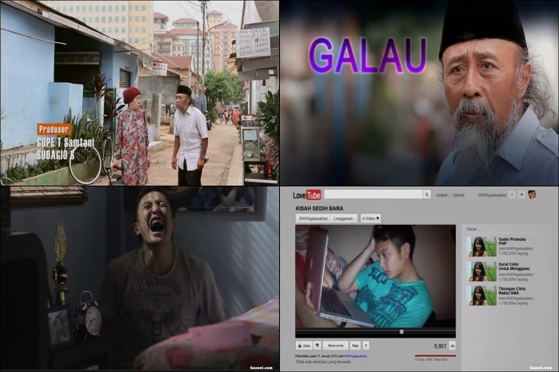
BAB 4
HASIL PENELITIAN DAN PEMBAHASAN
Sequence Prolog
Sequence Prolog Preparation
LEVEL REALITAS
Penampilan
Riasan
Tingkah Laku
Ekspresi
LEVEL REPRESENTASI
Kamera
Pencahayaan
Naratif
Aksi
Setting

Slide 12
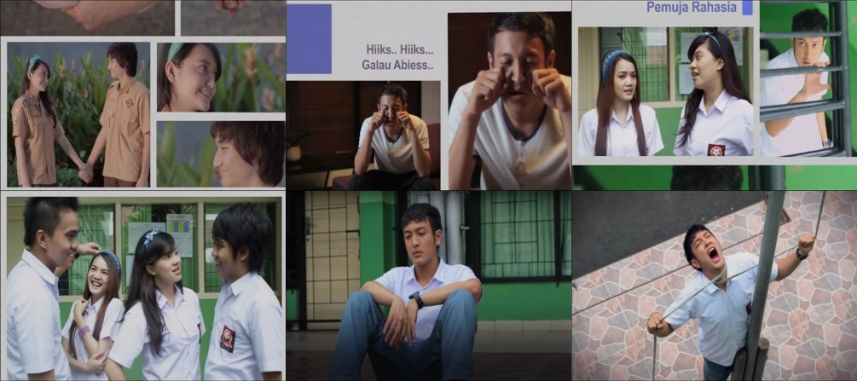
BAB 4
HASIL PENELITIAN DAN PEMBAHASAN
Sequence Prolog
Sequence Prolog Complication
LEVEL REALITAS
Tingkah Laku
Cara Bicara
Ekspresi
LEVEL REPRESENTASI
Kamera
Konflik
Naratif
Karakter

Slide 13
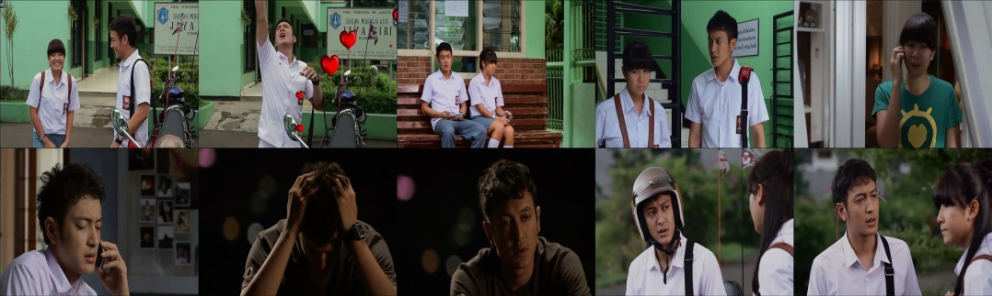
BAB 4
HASIL PENELITIAN DAN PEMBAHASAN
Sequence Ideological Content
Sequence Ideological Content Transference
LEVEL REALITAS
Gerakan
Ekspresi
LEVEL REPRESENTASI
Kamera
Pencahayaan
Musik
Dialog

Slide 14
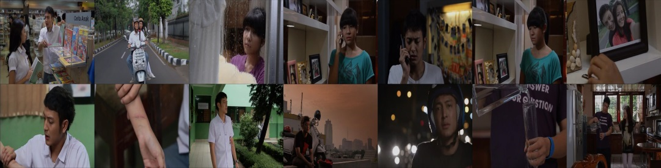
BAB 4
HASIL PENELITIAN DAN PEMBAHASAN
Sequence Ideological Content
Sequence Ideological Content Struggle
LEVEL REALITAS
Tingkah Laku
Ekspresi
LEVEL REPRESENTASI
Kamera
Musik
Naratif

Slide 15
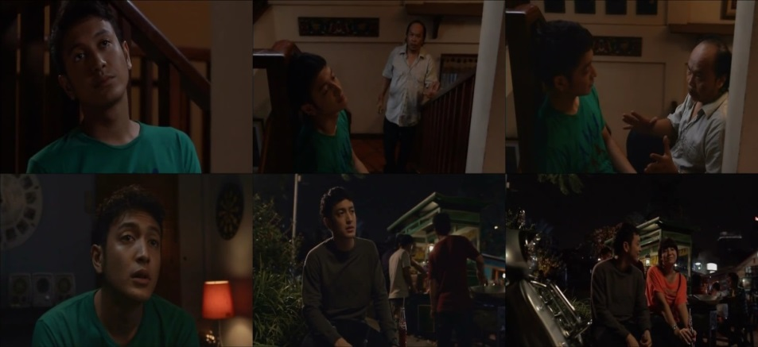
BAB 4
HASIL PENELITIAN DAN PEMBAHASAN
Sequence Epilog
Sequence Epilog Return
LEVEL REALITAS
Gerakan
Ekspresi
LEVEL REPRESENTASI
Kamera
Dialog

Slide 16

BAB 4
HASIL PENELITIAN DAN PEMBAHASAN
Sequence Epilog
Sequence Epilog Recognition
LEVEL REALITAS
Gerakan
Ekspresi
LEVEL REPRESENTASI
Kamera
Dialog

Slide 17
BAB 4
HASIL PENELITIAN DAN PEMBAHASAN
LEVEL IDEOLOGI
Pada level ideologi ini merupakan hasil dari penjabaran level realitas dan level representasi. Dimana level ideologi bekerja untuk mengatur kode-kode lainnya dalam memproduksi satu set kongruen dan koheren makna yang merupakan rasa umum masyarakat. Rasa umum masyarakat ini dapat dihasilkan ketika realitas, representasi dan ideologi bergabung menjadi koheren, kesatuan yang tampak alami.
Peneliti juga menghubungkan level ideologi dengan teori Althusser. Dimana teori Althusser secara garis besar berbicara mengenai pemberian persetujuan terhadap ideologi dominan dan berpartisipasi dalam penyebarluasannya. Dalam film Radio Galau FM ini ideologi dominan yang dihadirkan melalui penokohan Dimas Anggara sebagai tokoh utama adalah mengenai suatu keadaan seseorang yang disebut dengan galau, yang pada akhirnya galau itu sendiri menjadi trend yang berkembang pada remaja di Indonesia.

Slide 18
BAB 5
KESIMPULAN
Level Realitas
Level Representasi
Level Ideologi
Pada Level Realitas, Peneliti Mengidentifikasi Makna Galau Yang Terdapat Dalam Film Radio Galau FM Dengan Membuat Suatu Deskripsi Dari Kode-Kode Sosial Yang Muncul Dan Teridentifikasi Yaitu Gerakan Dan Ekspresi
Pada Level Representasi, Peneliti Menggunakan Beberapa Kode Sosial Yang Menonjol Pada Film Radio Galau FM Yang Menampilkan Makna Galau Adalah Teknik Kamera, Pencahayaan Dan Musik. Dan Kode-Kode Konvensional Yang Ada Adalah Naratif Dan Dialog
Pada Level Ideologi, Peneliti Menghubungkan Level Ideologi Dengan Teori Althusser. Dimana Teori Althusser Secara Garis Besar Berbicara Mengenai Pemberian Persetujuan Terhadap Ideologi Dominan Dan Berpartisipasi Dalam Penyebarluasannya.

Slide 19
BAB 5
SARAN
Saran Bagi Universitas
Saran Bagi Masyarakat
Saran Bagi Peneliti Selanjutnya

Slide 20

TERIMA KASIH

